Slide 1
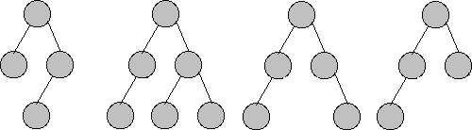
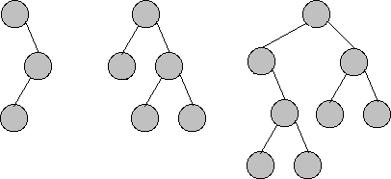

ABB´s balanceados por peso
Balance perfecto
  Para cada nodo, el número de nodos del subárbol izquierdo y el número de nodos del subárbol derecho difieren como máximo en 1 unidad
  con balance perfecto sin balance perfecto

Slide 2
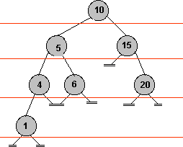
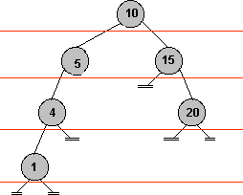

ABB´s balanceados por altura
ABB AVL
  Para cada uno de sus nodos, las alturas de sus subárboles izquierdo y derecho difieren como máximo en 1 unidad
  ABB AVL: ABB no AVL:
AVL
  Adelson-Velskii & Landis
  Formulación menos estricta y costosa que el balance perfecto
  {ABB’s balanceados por peso} ⊆ {ABB’s AVL}

Slide 3
ABB´s AVL
Características de los AVL
  Rebalanceado sencillo y eficiente
  Longitud del camino medio de búsqueda similar a la de los árboles perfectamente balanceados
  Búsqueda, inserción y eliminación ~ O(log n)
    n = número de nodos
AVL mínimo
  Un AVL de altura h con el mínimo número de nodos se genera de manera similar a los números de Fibonacci
  Árbol de Fibonacci (AF):
    El árbol vacío es el AF de altura 0 (T₀)
    Un único nodo es el AF de altura 1 (T₁)
    Si, T_{h-1} y T_{h-2} son los AF de alturas h-1 y h-2, entonces T_{h} ::= < T_{h-1}, R, T_{h-2} > es el AF de altura h
    No existen más AF

Slide 4
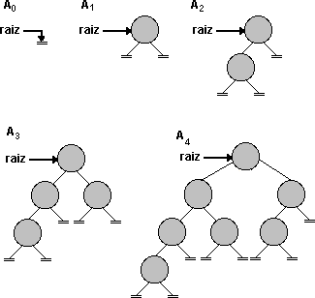
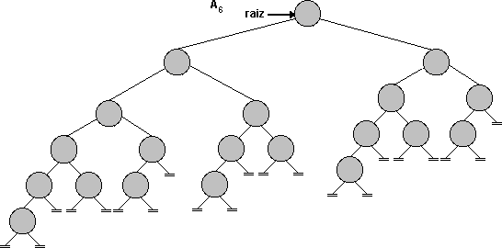
Árboles AVL de Fibonacci

Slide 5
Inserción en ABB´s AVL
En un árbol AVL de altura h y subárboles izquierdo L y derecho R, al insertar un nuevo nodo, por ejemplo en L y suponiendo que su altura aumenta, hay que distinguir tres situaciones:
h_{L} = h_{R} ⇒ h_{L}’ − h_{R} = 1 (se mantiene el criterio AVL)
h_{L} < h_{R} ⇒ h_{L}’ − h_{R} = 0 (se mejora el criterio AVL)
h_{L} > h_{R} ⇒ h_{L}’ − h_{R} = 2 (se altera el criterio AVL)

Slide 6
Inserción en ABB´s AVL
La inserción de un nuevo nodo, que afecte el criterio AVL, también puede acontecer en el subárbol derecho R
Si tal inserción ocurre en el subárbol izquierdo de L o en el subárbol derecho de R, se deberá aplicar una Rotación Simple (S)
En cambio, si esa inserción ocurre en el subárbol derecho de L o en el subárbol izquierdo de R, se deberá aplicar una Rotación Doble (D)

Slide 7
Rotaciones en ABB´s AVL
Sin embargo, existe un subclasificación para las rotaciones simple y doble:
Una Rotación Simple (S) puede ser Positiva (S⁺), si es en el sentido del movimiento de las agujas del reloj, ó Negativa (S⁻), en caso contrario
Una Rotación Doble (D) también puede ser Positiva (D⁺), ó Negativa (D⁻)

Slide 8
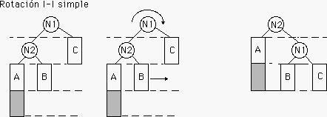
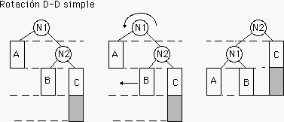
Rotaciones en ABB´s AVL
Rotación Simple Positiva (S⁺)
Rotación Simple Negativa (S⁻)

Slide 9
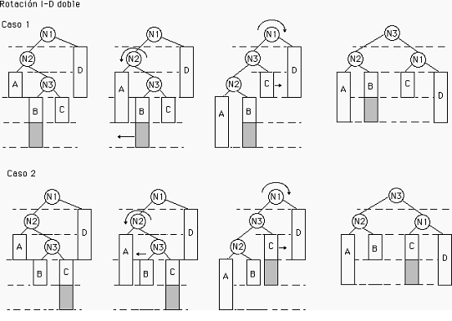
Rotaciones en ABB´s AVL
Rotación Doble Positiva (D⁺)
A
A

Slide 10
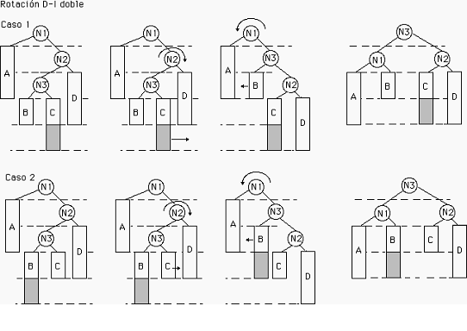
Rotaciones en ABB´s AVL
Rotación Doble Negativa (D⁻)

Slide 11
Rotaciones en ABB´s AVL
En un árbol AVL T, con subárboles izquierdo L y derecho R, una Rotación Doble sobre T es equivalente a dos rotaciones simples en sentido opuesto: la primera sobre un subárbol (L ó R) y la segunda sobre T, es decir,
D⁺(T) = S⁻(L) + S⁺(T)
D⁻(T) = S⁺(R) + S⁻(T)

